Slide 1
BÀI TẬP SỐ 02

Slide 2
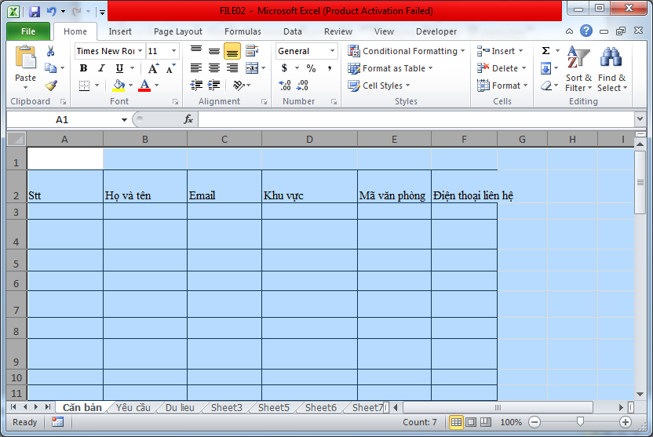
Câu 01: Trong Sheet Căn bản, định dạng Font chữ cho tất cả các ô tính trong sheet là "Times New Roman"

Slide 3
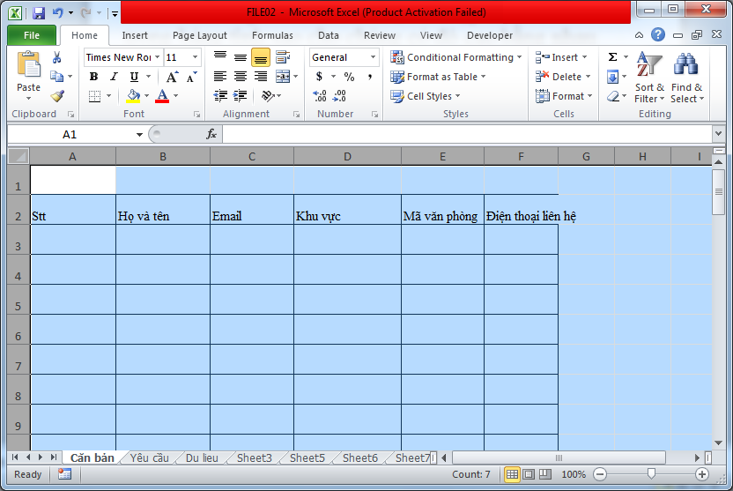
Câu 02: Trong Sheet Căn bản, thiết lập độ cao cho các ô trong bảng tính sao cho chúng có độ cao bằng nhau

Slide 4
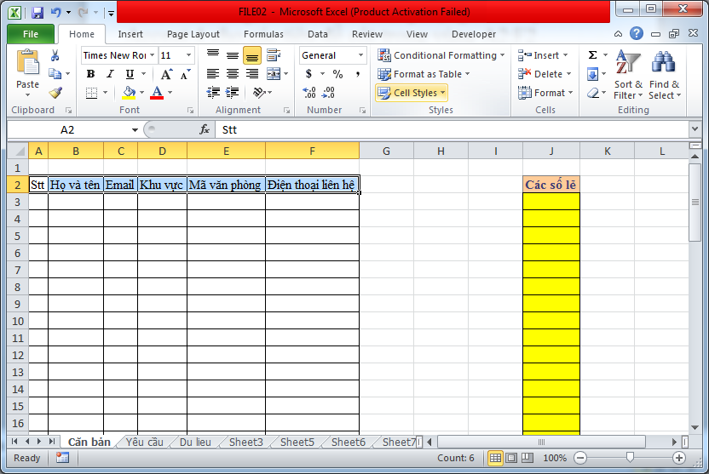
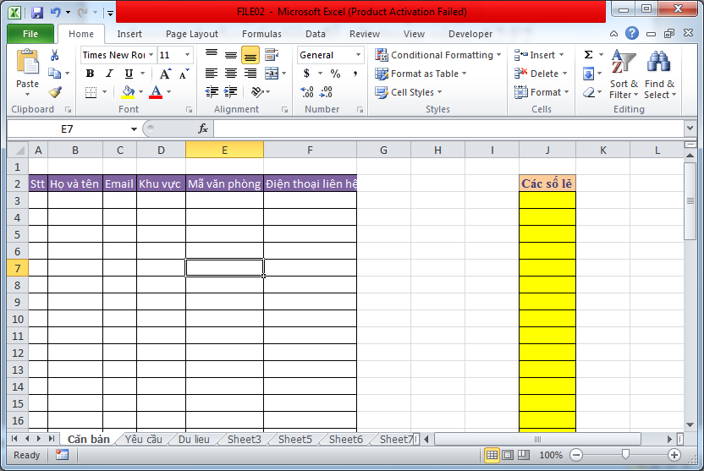
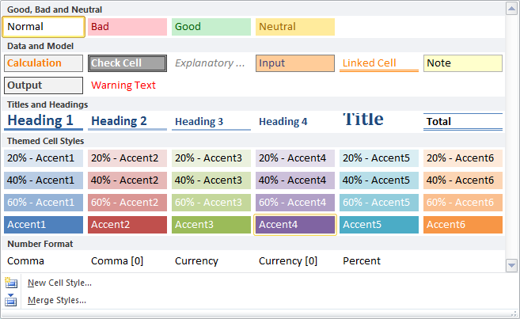
Câu 03: Trong Sheet Căn bản, áp dụng Cell style là Accent 4 cho các tiêu đề cột trong vùng A2:F2

Slide 5
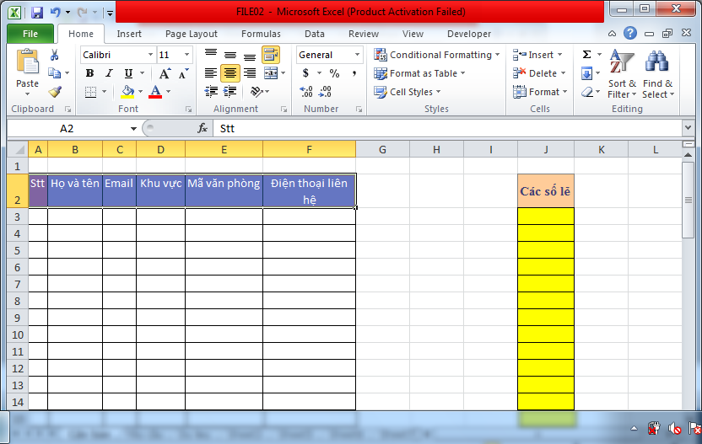
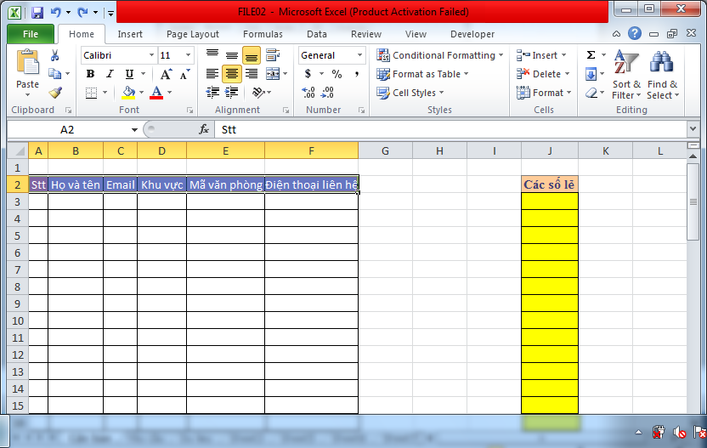
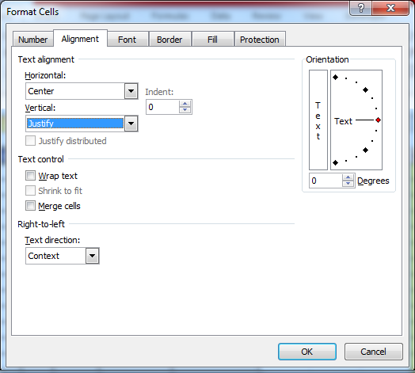
Câu 04: Trong Sheet Căn bản, định dạng cho A2:F2 là căn giữa dữ liệu trong ô và tự động xuống dòng nếu vượt quá chiều ngang của một ô

Slide 6
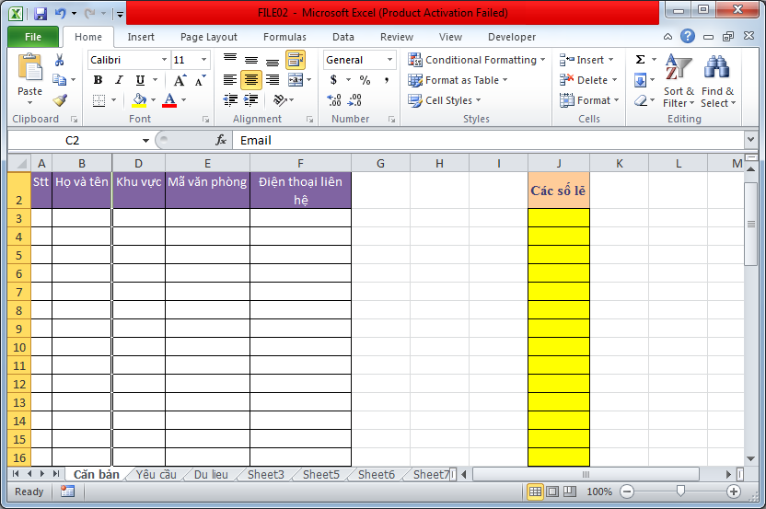
Câu 05: Trong Sheet Căn bản, ẩn dòng 1 và ẩn cột C

Slide 7
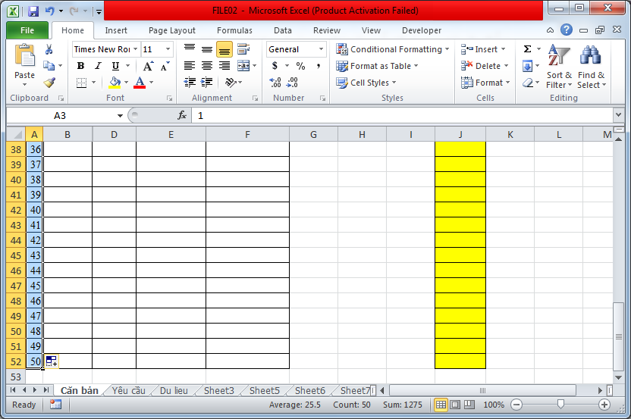
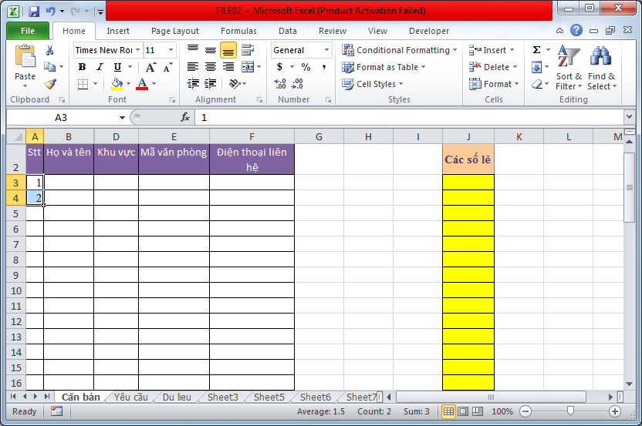
Câu 06: Trong Sheet Căn bản, đánh số thứ tự từ 1 đến 50 tại cột "Stt"

Slide 8
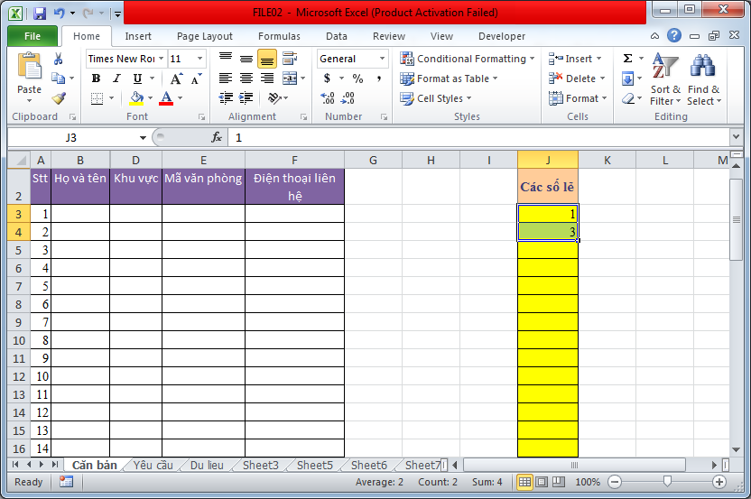
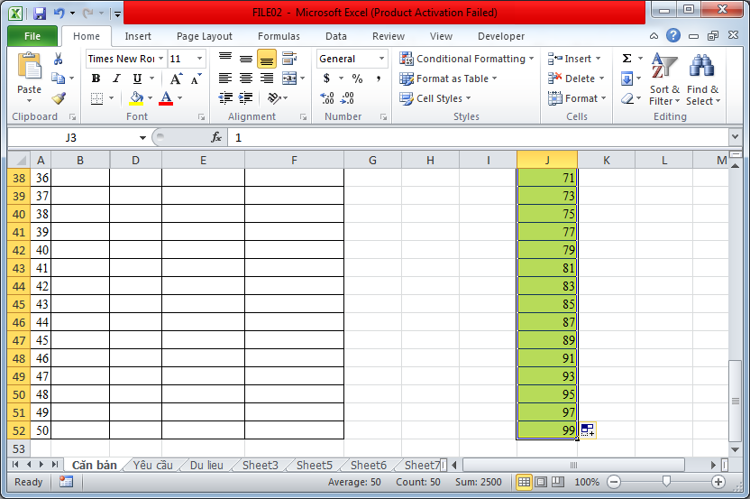
Câu 07: Trong Sheet Căn bản, điền vào vùng địa chỉ J3:J52 các số lẻ : 1, 3, 5, ..., 99

Slide 9
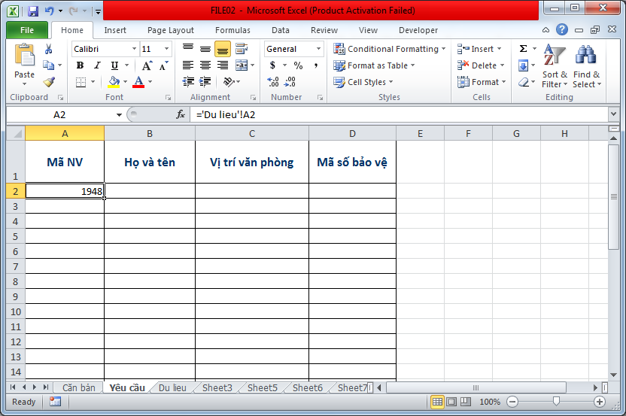
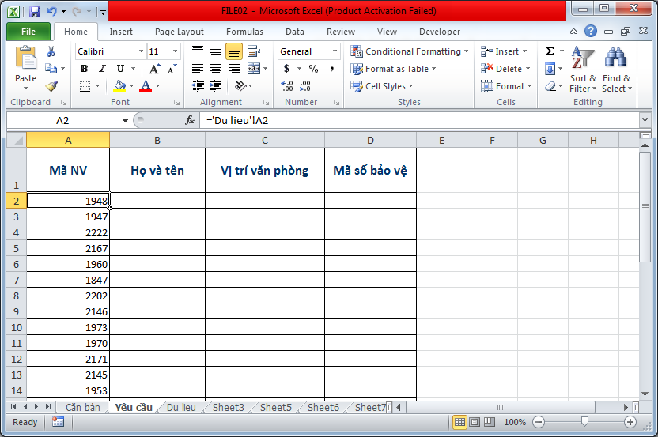
Câu 08: Tại Sheet Yêu cầu, Cột "Mã NV": sử dụng công thức tham chiếu đến cột Mã NV trong Sheet Dữ liệu

Slide 10
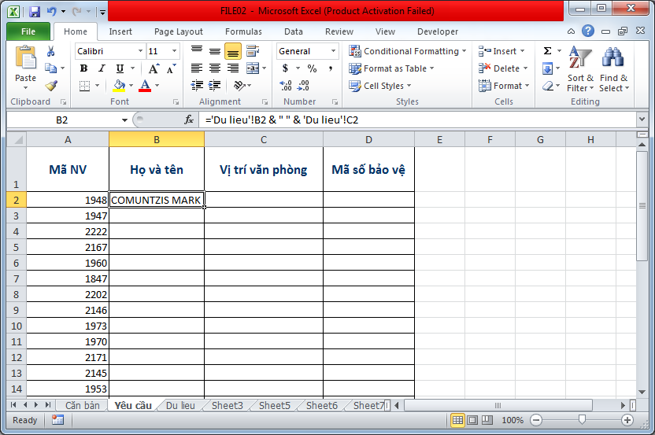
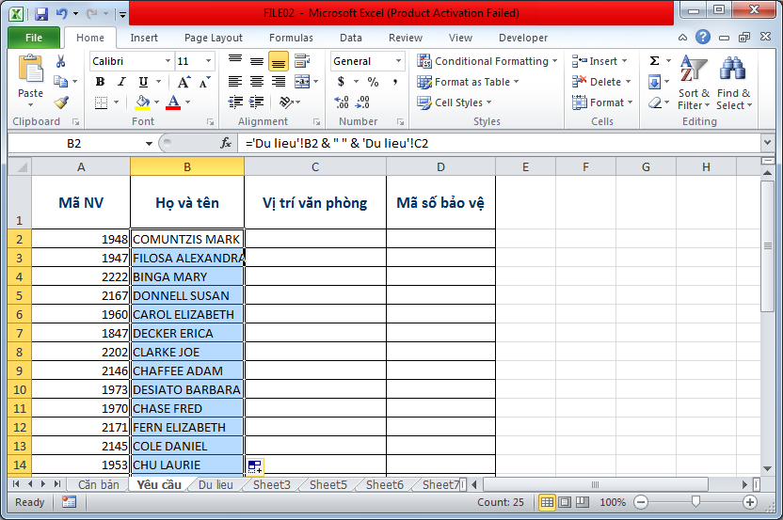
Câu 09: Tại Sheet Yêu cầu, Cột "Họ và tên": nối Họ và tên, biết rằng "Họ" và "Tên" được cho trong Sheet Dữ liệu
='Du lieu'!B2 & " " & 'Du lieu'!C2

Slide 11
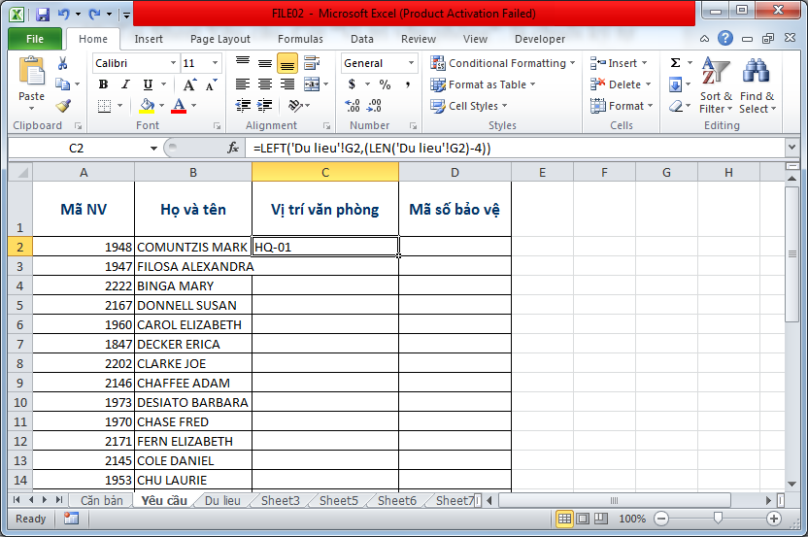
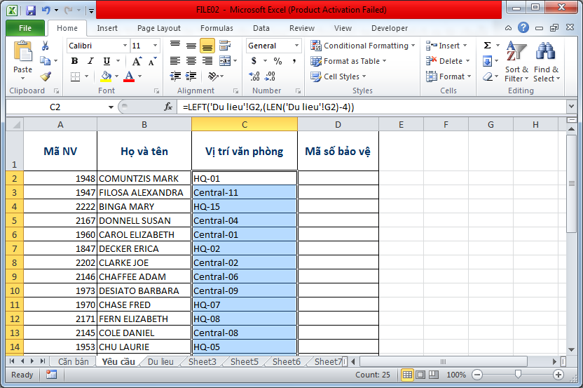
Câu 10: Tại Sheet Yêu cầu, Cột "Vị trí văn phòng": là chuỗi ký tự được trích ra từ chuỗi trong cột "Mã Phòng ban" trước ký tự trắng, biết rằng "Mã Phòng ban" được cho trong Sheet Dữ liệu. VD: "Mã Phòng ban" là "HQ-01 2156 " thì "Vị trí văn phòng" là HQ-01, "Mã Phòng ban" là "Central-11 2099" thì "vị trí văn phòng" là Central-11.
=LEFT('Du lieu'!G2,(LEN('Du lieu'!G2)-4))

Slide 12
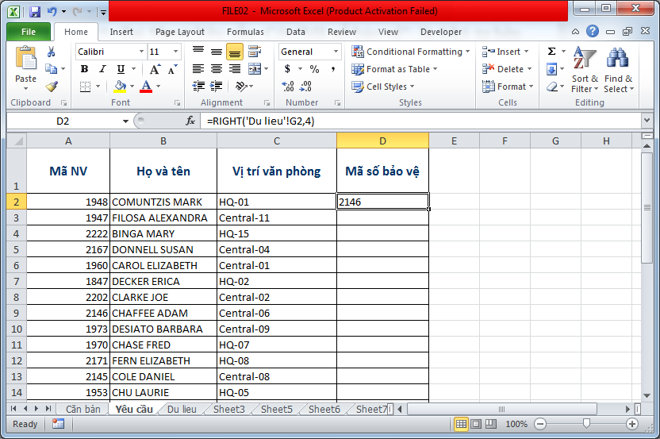
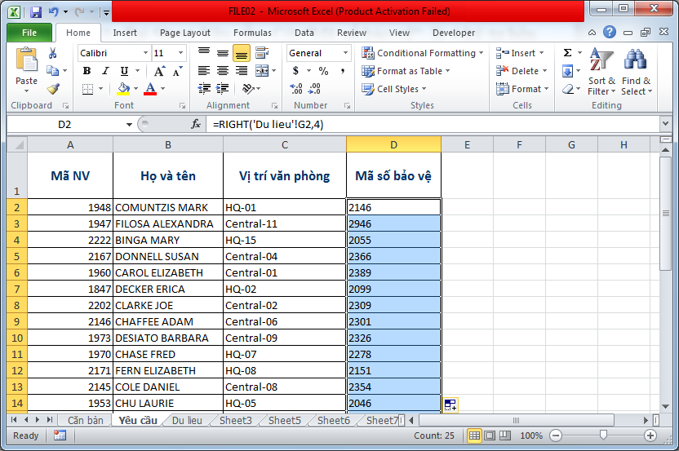
Câu 11: Tại Sheet Yêu cầu, Cột "Mã số bảo vệ": là 4 ký tự bên phải cùng của "Mã Phòng ban" . VD : "Mã Phòng ban" là HQ-02 2099 thì "Mã số bảo vệ" là 2099.
=RIGHT('Du lieu'!G2,4)

Slide 13
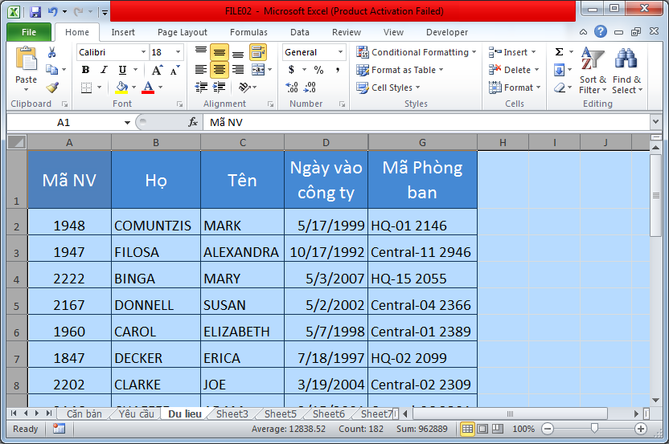
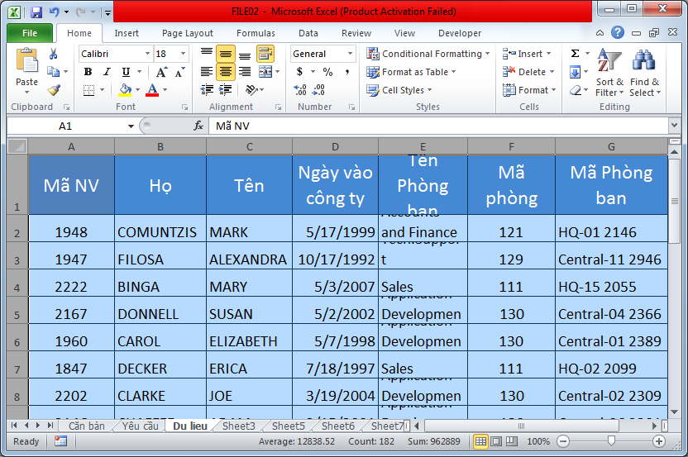
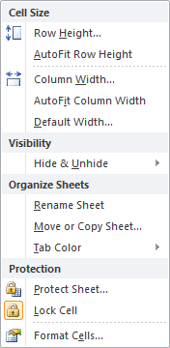
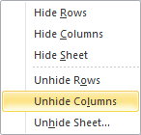
Câu 12: Tại Sheet Dữ liệu, hiển thị lại các cột bị ẩn.

Slide 14
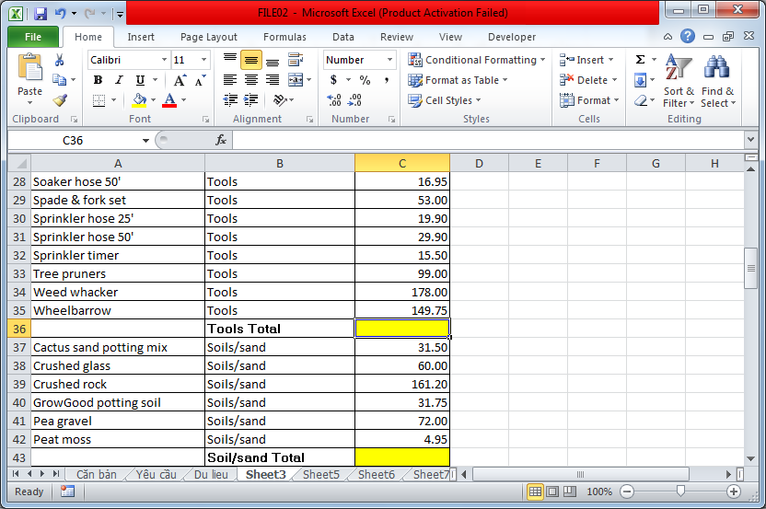
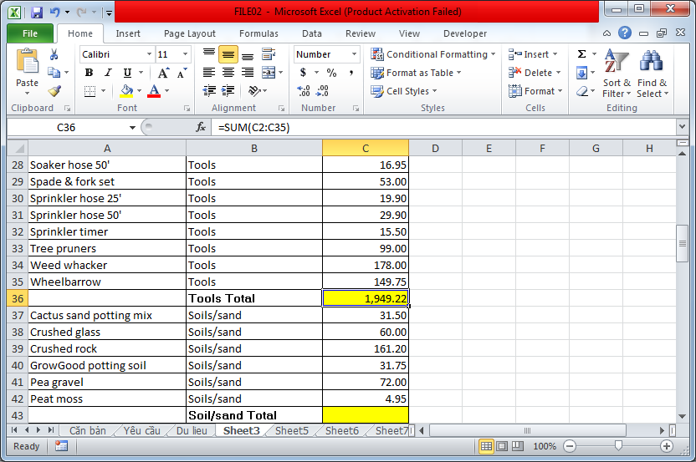
Câu 13: Tại Sheet 3, tính toán tổng doanh thu cho từng thể loại tại các ô được tô màu vàng.

Slide 15
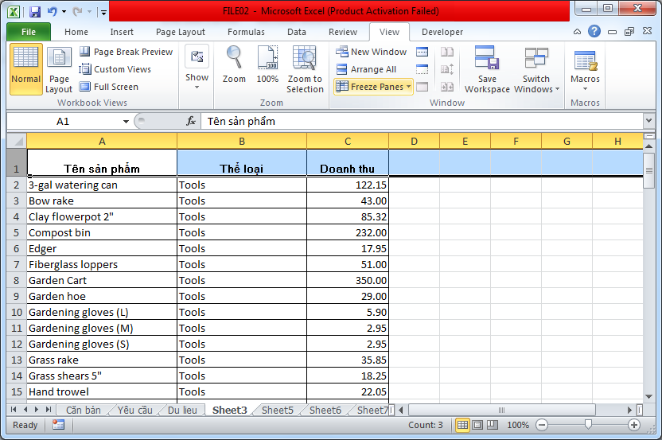
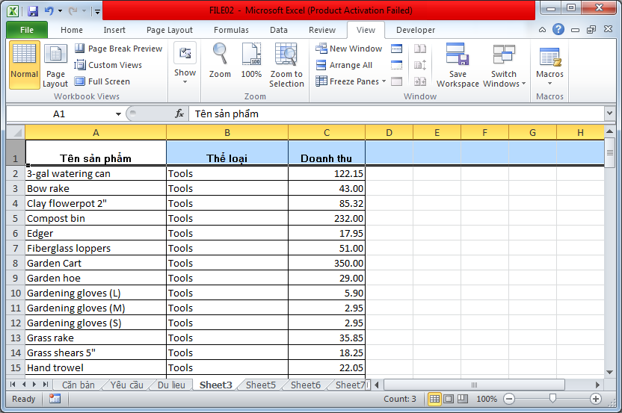
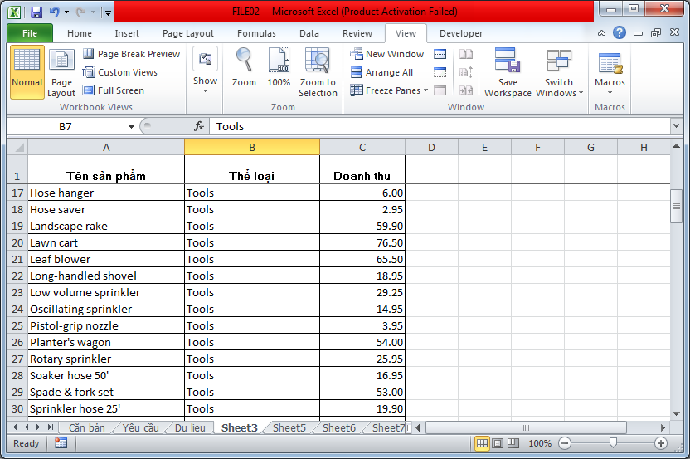
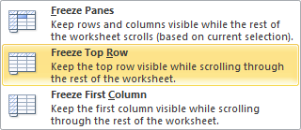
Câu 14: Tại sheet 3, đóng băng dòng 1.

Slide 16
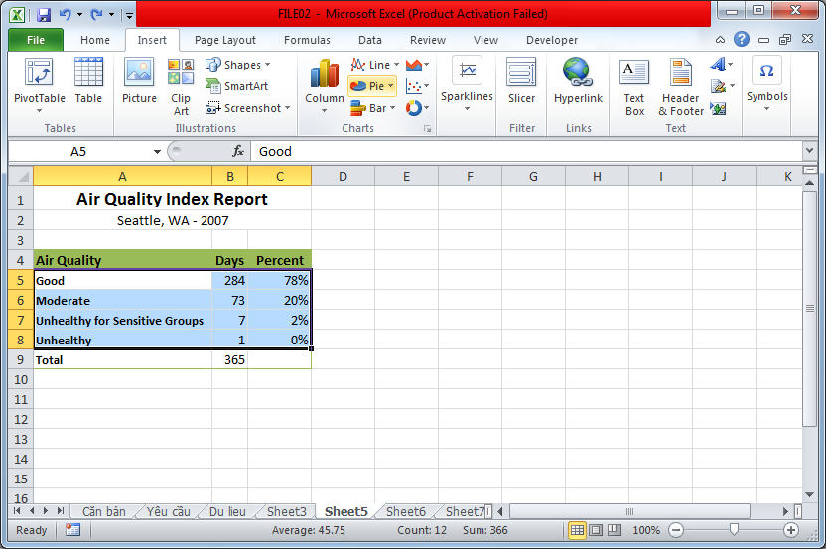
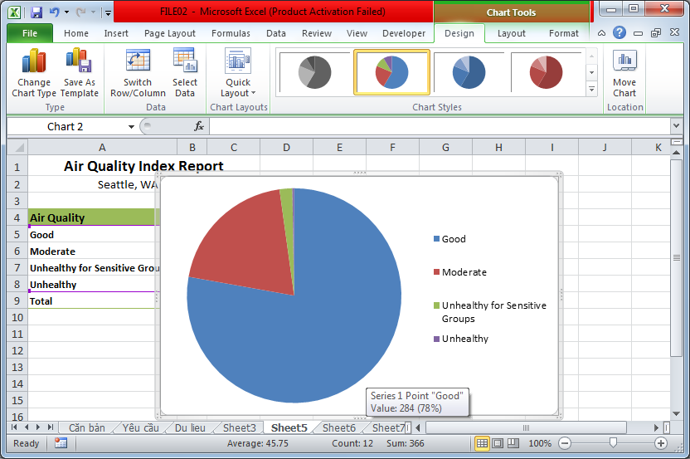
Tại Sheet 5, vẽ sơ đồ dạng Pie đơn giản cho bảng dữ liệu

Slide 17
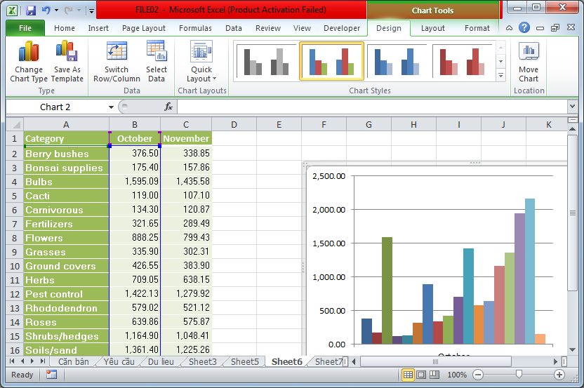
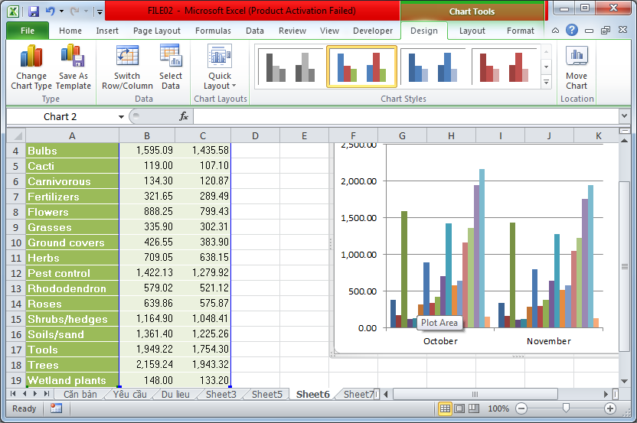
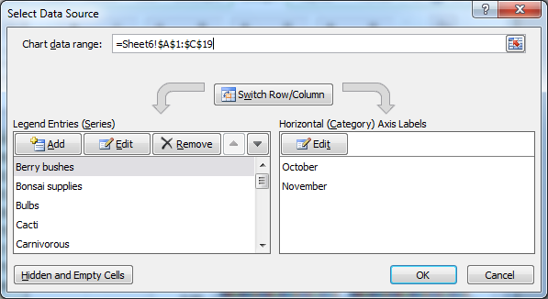
Câu 16: Tại Sheet 6, Thêm các chuỗi dữ liệu (Data Series) November vào biểu đồ

Slide 18
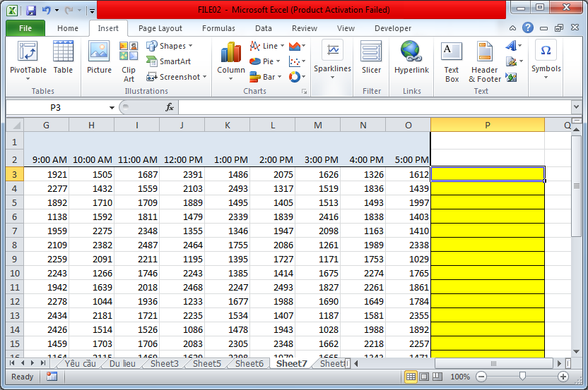
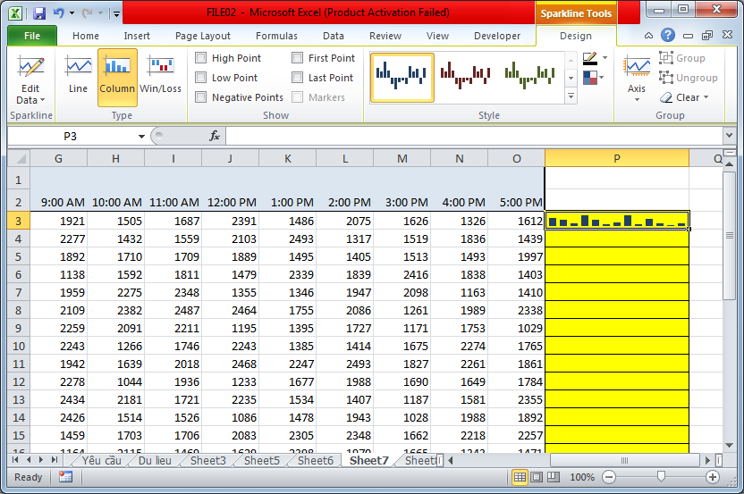
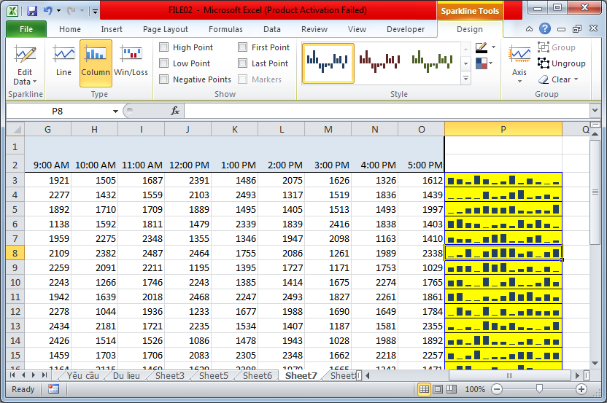

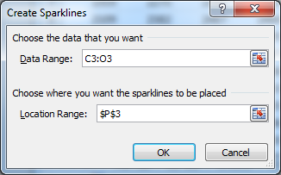
Câu 17: Tại Sheet 7, vẽ sơ đồ dạng Column Sparkline đặt tại vùng màu vàng để biểu diễn dữ liệu cho từng dòng tương ứng

Slide 19
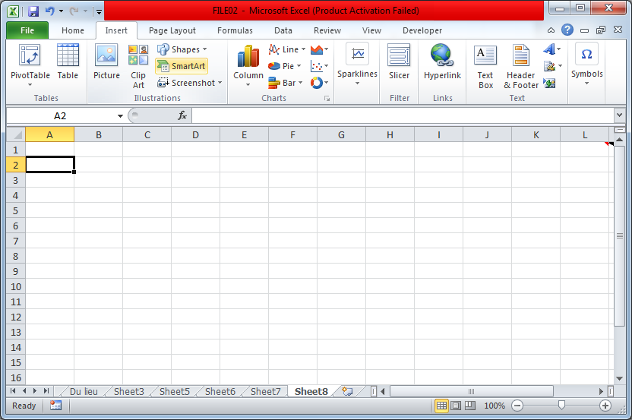
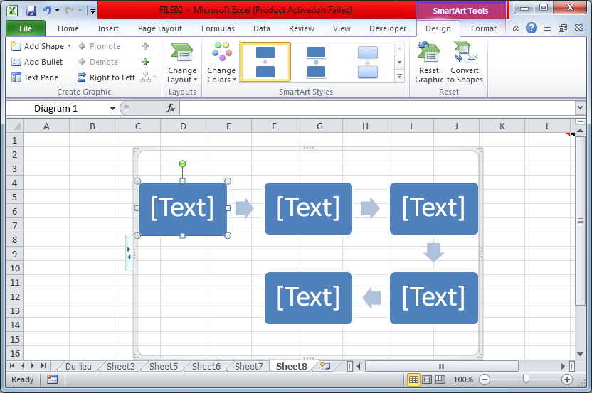
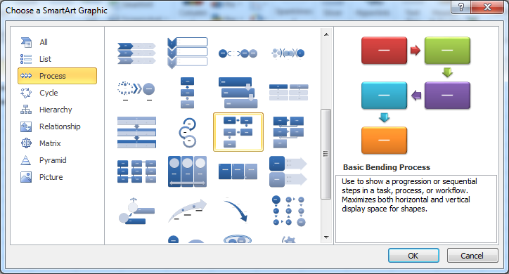
Câu 18: Tại Sheet 8, chèn một Basic Blending Process diagram

Slide 20
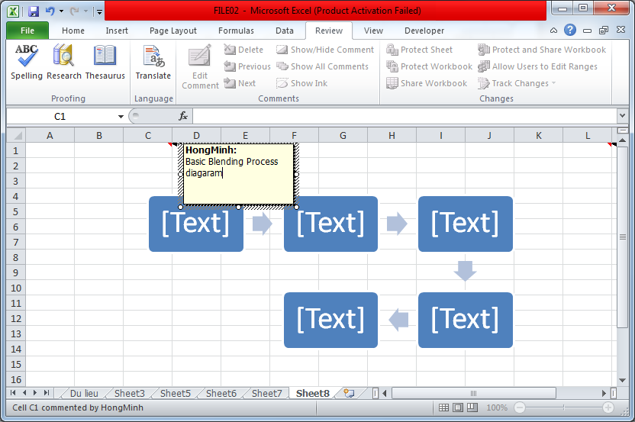
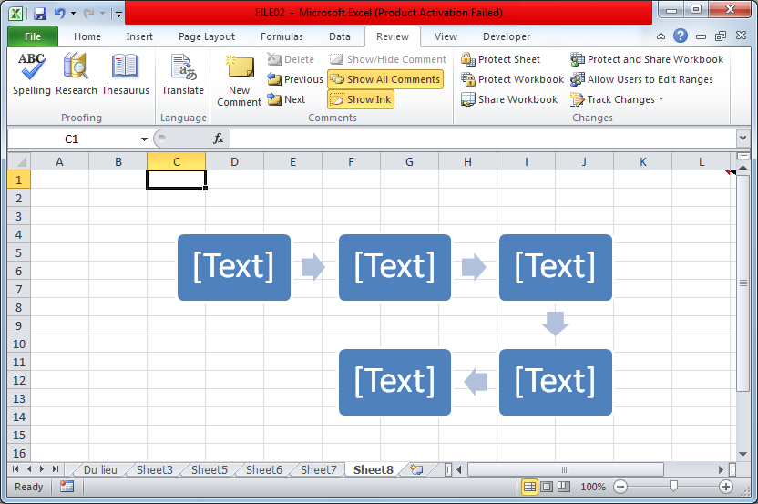
Câu 19: Tại Sheet 8, tại ô C1 thêm vào Comment "Basic Blending Process diagaram"

Slide 21
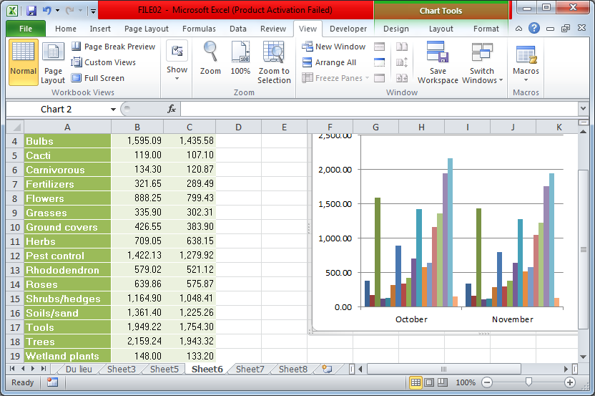
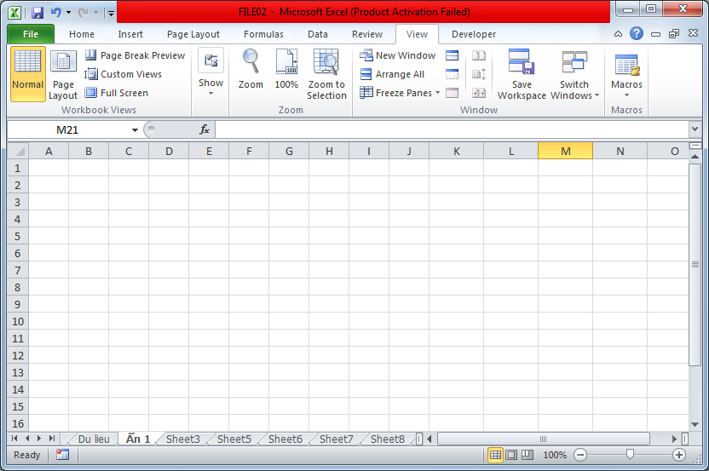
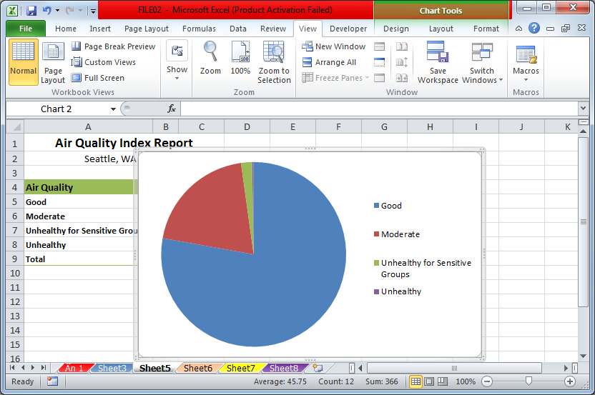
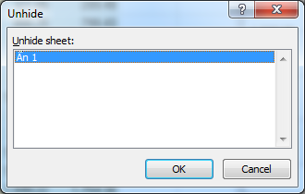
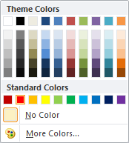


Câu 20: Hiển thị sheet bị ẩn và tô màu sao cho các sheet có màu khác nhau.

